Slide 1
가상메모리 관리 기법

Slide 2
Task_struct
가상메모리 관련 부분도 여기에 저장
Mm이라는 필드에 저장되어 있음
얘는 mm_struct를 가리킴

Slide 3
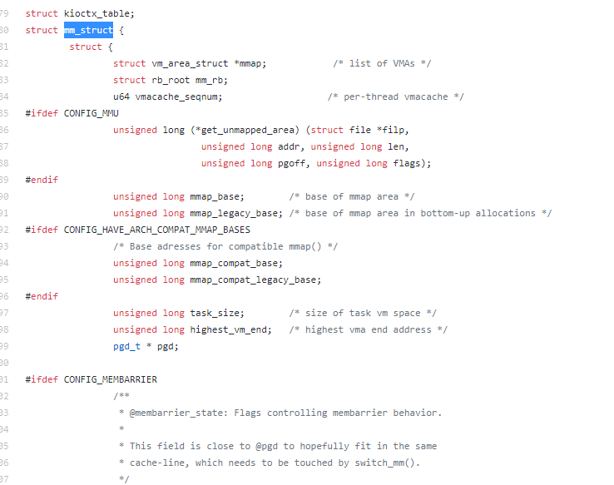
https://github.com/torvalds/linux/blob/master/include/linux/mm_types.h

Slide 4
Mm_struct
크게 3개로 나눌 수 있음
vm_area_struct
Pgd
Start_code, start_data, start_data

Slide 5
vm_area_struct
커널에서 같은 속성을 가진 연속된 영역을 regio이라 부름
이런 각각의 region을 vm_area_struct로 관리함
vm_area_struct 은 rbtree로 관리하는데, mm_rb와 mmap_cache등이 더 있음

Slide 6
pgd
Page directory 시작 주소를 여기에 저장함

Slide 7
Start_code, start_data, start_data
이름 그대로 code영역의 시작주소, data영역의 시작주소 등을 저장함

Slide 8
공통된 속성 ( .text, .data, … )을 가진 page들이 vm_area를 구성
vm_area를 vm_area_struct로 관리
이러한 같은 task_struct를 가진 vm_area_struct 들이 mm_struct내에 관리

Slide 9
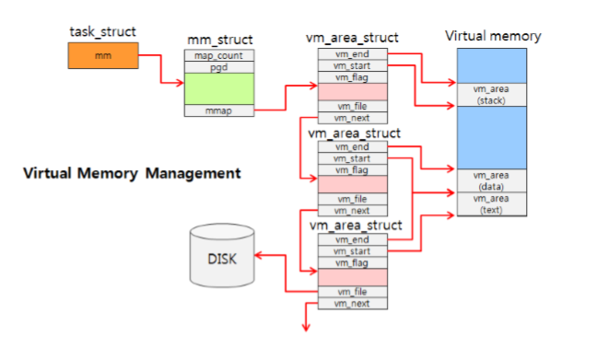

공통된 속성 ( .text, .data, … )을 가진 page들이 vm_area를 구성
vm_area를 vm_area_struct로 관리
이러한 같은 task_struct를 가진 vm_area_struct 들이 mm_struct내에 관리

Slide 10
가상메모리 할당 / 해제
vm_area_struct 의 할당 / 해제
Page의 할당 / 해제

Slide 11
vm_area_struct 의 할당 / 해제
새로 할당할 가상 공간을 찾는다
Arch_get_unmmaped_area() 함수
해당하는 새로운 vm_area_struct 할당
vm_area_struct가 인접한 vm_area_struct과 속성이 같다면 병합
do_mmap_pgoff()

Slide 12
가상 / 물리 메모리 연결 및 변환

Slide 13
ELF파일의 프로그램 수행 과정(메모리 관점)
태스크 생성
태스크에 가상 주소 공간 제공
- 필요시 물리 메모리 일부 할당
태스크가 원하는 디스크상 내용을 물리 메모리에 올림
이 물리 메모리의 실제 주소와 태스크의 가상 주소 공간을 연결

Slide 14
sys_execve() 호출 과정
프로그램 가정: ELF헤더, phdr(프로그램 헤더), 3개의 section(텍스트 12kb, 데이터 16kb, 스택 8kb)
텍스트의 각 페이지를 t1, t2, t3로 명명
데이터의 각 페이지를 d1, d2, d3, d4로 명명
스택의 각 페이지를 s1, s2로 명명
free한 페이지 프레임들을 할당
파일 시스템에게 파일 내용 일부를 요청
읽혀진 내용을 할당 받은 페이지 프레임에 적재
(가정: t1을 페이지 프레임 4kb, t2를 페이지 프레임 28kb
d1을 페이지 프레임 20kb, s1을 12kb 위치에 적재)
nK
n-1K
.
.
.
header
0k
12k
3G
text
32K
28K
24k
20k
16k
12k
8k
4k
0k
T2
D1
data
S1
T1
stack

Slide 15
Page Table
페이지 크기는 4kb로 가정
가상 주소를 물리 주소로 변환하는 주소 변환 정보를 기록한 테이블
가상 주소를 페이지 크기로 나눔
몫은 테이블의 엔트리를 탐색하는 인덱스로 사용
나머지는 페이지 프레임 내 오프셋
4 GB
3 GB
nK
n-1K
4k
Kernel
28k
.
.
.
NP
header
20k
stack
0k
12k
3G
text
NP
32K
28K
24k
20k
16k
12k
8k
4k
0k
.
.
T2
NP
NP
data
D1
.
.
.
data
S1
12k
NP
12 kb
0 kb
stack
T1
text

Slide 16
Page Table 계산
CPU가 가상 주소 1000에 접근하려 가정(즉, 가상 메모리의 t1 페이지)
몫: 0 / 나머지: 1000
따라서, 인덱스 0 페이지 테이블 탐색 -> 페이지 테이블 첫번째 엔트리 4k 발견
즉, 이 페이지는 4kb로 시작하는 페이지 프레임에 존재
따라서 물리주소는 4kb + 1000 byte = 5096 byte
Quiz: 10000번지를 접근해 보자
Solution
10000 / 4096 = 2
10000 % 4096 = 1808
Result: NP + 1808
-> Page Fault 발생 -> Trap -> IDT 테이블 거침 -> 페이지 폴트 핸들러(6장 참고)
Demand Paging
Free한 프레임을 할당
필요한 페이지를 이 페이지 프레임에 읽어다 놓음
적재하면서 페이지 테이블에 적재된 페이지 프레임 번호를 기록
주소 변환 과정을 다시 수행

Slide 17
리눅스커널의 4단계 페이징
각 태스크마다 하나의 페이지 테이블을 사용하면 페이지 테이블의 엔트리 개수가 너무 많아져서 제작(용량을 너무 많이 씀)
task_struct에는 mm이라는 필드가 존재
mm필드는 mm_struct라는 자료구조를 가리킴
mm_struct의 pgd(Page Global Directory)는 PGD의 페이지 프레임 번호를 가짐
이를 통해 가상 주소 일부를 이용하여 인덱싱하면 PMD(Page Middle Directory)주소를 얻음
다시 가상 주소 일부를 이용하여 인덱싱하면 PTE(Page Table Entry)를 얻음
PTE에서 다시 가상 주소 일부를 이용하면 실제 접근할 페이지 프레임 주소를 얻음

Slide 18
static struct page * follow_page_pte(struct vm_area_struct *vma, unsigned long address,
unsigned int flags, unsigned int *page_mask)
{
pgd_t *pgd;
pud_t *pud;
pmd_t *pmt;
pte_t *ptep, tpe;
pgd = pgd_offset(mm, address);
if( pge_none(*pgd) || pgd_bad(*pgd)) goto out;
pud = put_offset(pgd, address);
if(pud_none(*pud)) goto out;
pmd = pmd_offset(pud, address);
if(pmd_none(*pmd) || pmd_bad(*pmd)) goto out;
…
return follow_page_pte(vma, address, pmd, flags);
}

Slide 19
MMU(Memory Management Unit)
CPU가 메모리에 접근하는 것을 관리하는 컴퓨터 하드웨어 부품
Intel 32bit CPU -> 2단계의 페이지 테이블 지원
알파 CPU -> 3단계 페이지 테이블 지원
64bit CPU지원을 위해 커널 2.6.11부터 4단계 페이징을 지원
Intel 32bit CPU MMU
page directory를 cr3 레지스터에 저장
가상 주소 상위 10비트를 이용하여 page directory에서 오프셋으로 사용
이 결과로 특정 entry로 가는데, 이 entry에는 page table 시작 주소가 저장되어 있음
따라서, 네 단계의 페이지 테이블 중 PMD, PUD가 무시됨
현재 실행중인 태스크의 pgd값이 cr3 레지스터에 저장됨

Slide 20
vmalloc과 vfree
물리 메모리 상 연속인 메모리 공간이 넉넉하지 않아서 사용
페이지 테이블로 가상과 물리 메모리를 연결 가능
가상 메모리만 연속
물리 메모리에서는 연속이 아니어도 됨
가상메모리 단점
물리 메모리 변환 과정 필요
이 과정으로 프로그램 수행 시간을 지연 시킬 가능성이 있음
메모리 접근 시간에 대한 예측성을 떨어뜨림
위와 같은 단점을 해결하기 위해 하드웨어(Hardware Address Translation, MMU)를 사용
또는, TLB같은 페이지 테이블 엔트리 캐시를 이용

Slide 21
커널 주소 공간

Slide 22
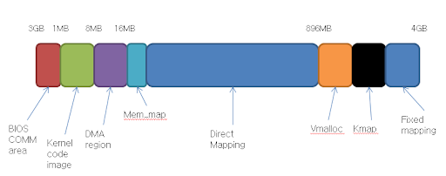
32bit CPU Kernel Address Space
3GB – 896MB까지는 ZONE_NORMAL 영역
16MB까지 ZONE_DMA 영역
Mem_map은 물리메모리를 표현하기 위한 페이지 프레임 자료구조가 들어있는 배열영역
Direct Mapping 영역은 동적 할당 공간으로 사용됨 가상주소와 물리주소는 이영역으로 연결되어있음
896MB이후 부분은 임시 매핑하여 사용하기 위한 공간으로 씀 ( ZONE_HIGHMEM )

Slide 23
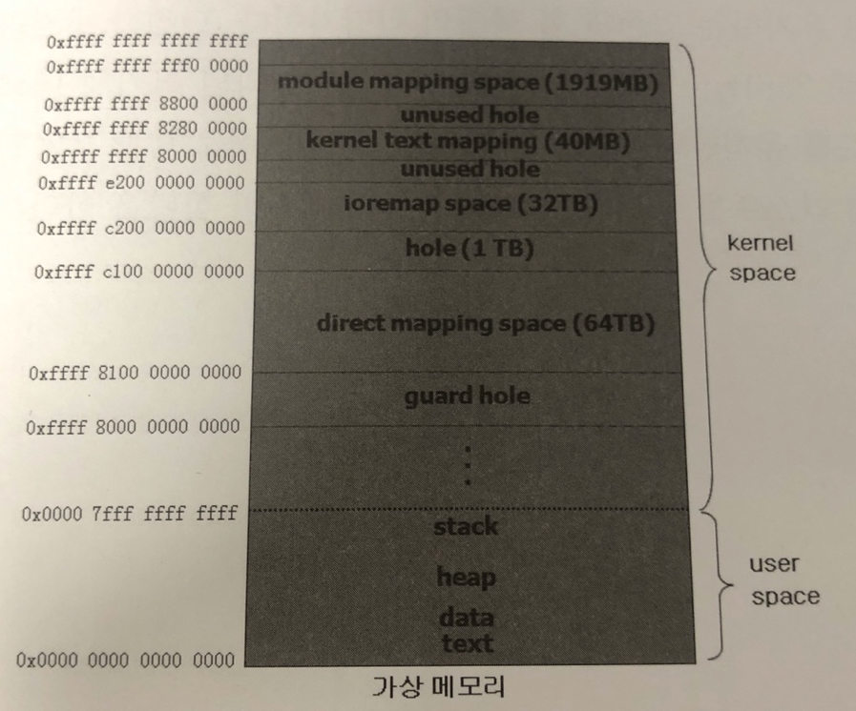
64bit CPU Kernel Address Space
64bit는 가상주소가 0x7f~~ff~0xf~~ff (128tb-16eb)
32bit와 달리 Direct Mapping가 64TB로 엄청 크게할당
너무 공간이 남아서 0x7f~~ff-0xffff80~00는 비사용

Slide 24
Slub, Slob

Slide 25
Slab 한계
object 큐 오버헤드
CPU, node 각각에 따른 Slab
CPU마다 array_cache에 포인터 배열
partial 리스트 오버헤드
Slab – 각 노드의 partial 리스트
Slub – global 리스트
Slab 자체 오버헤드
Slab 관리를 위한 메타 데이터
Notes:
Cpu node 에 따른 slab으로 인해 오버헤드 발생 + 각 CPU마다 할당되는 array_cache에 포인터 배열의 형태로 저장되다 보니 연결리스트에 비해 메모리 낭비가 심하다.
리스트 – slab들이 연결된 리스트
Slab은 각 노드가 partial 리스트를 갖고 있다 -> 오버헤드

Slide 26
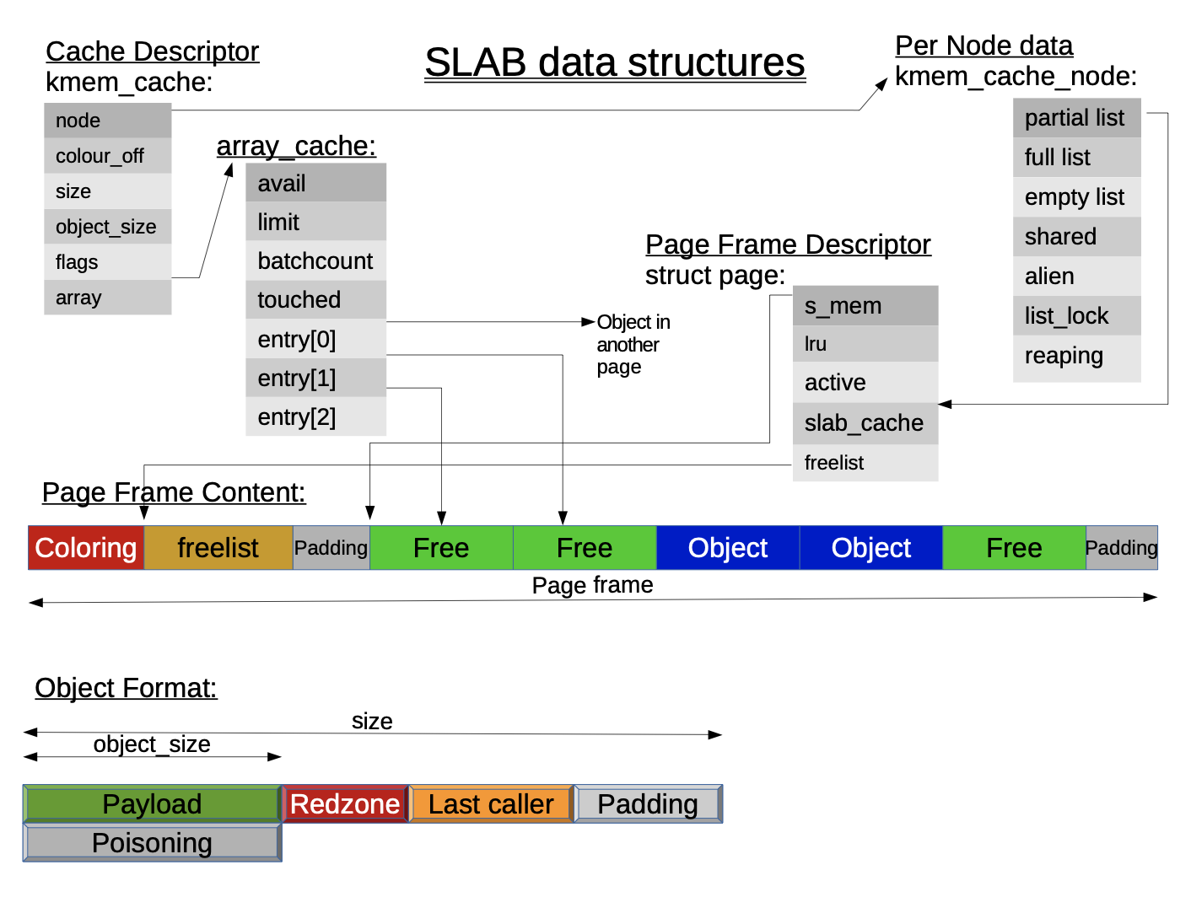
Slab의 한계 - object 큐 오버헤드
Notes:
저런식으로 노드마다 할당되는 array_cache 구조체에 entry로 포인터 배열이 구성되어 있는 것을 볼 수 있습니다.

Slide 27
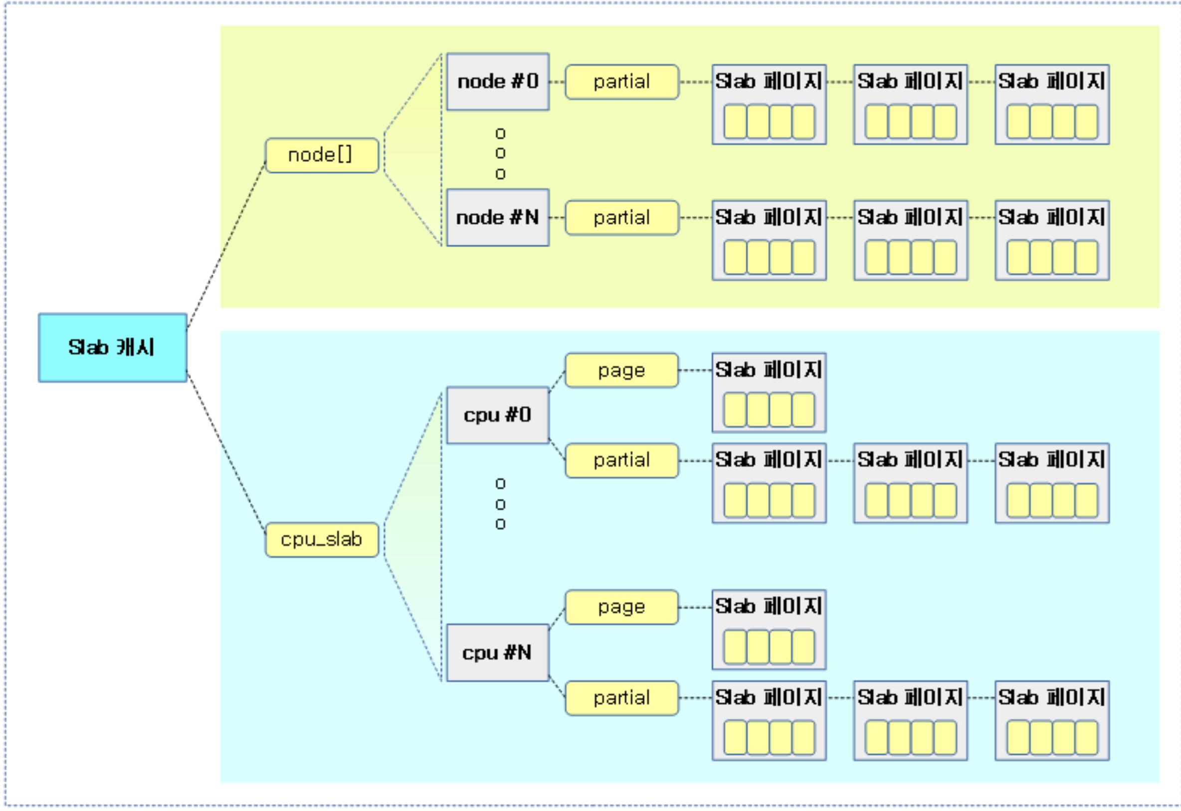
Slab의 한계 - 객체 큐 오버헤드& partial list
Notes:
이렇게 각 노드&CPU마다 할당된 Slab들을 볼 수 있습니다.
이 사진에는 안나와 있지만 노드별로 공유캐시가 있고, 심지어 노드에서 자신이 할당 받은 객체들을 다 쓴 경우 -> alien cache라고 불리는 외부 객체를 가져오는데 이것조차 포인터 배열로 관리 -> array_cache의 포인터 배열은 자기 자신의 slab, 공유 캐시, alien cache까지 수용할 수 있어야하기 때문에 크기가 커지게 됩니다.

Slide 28
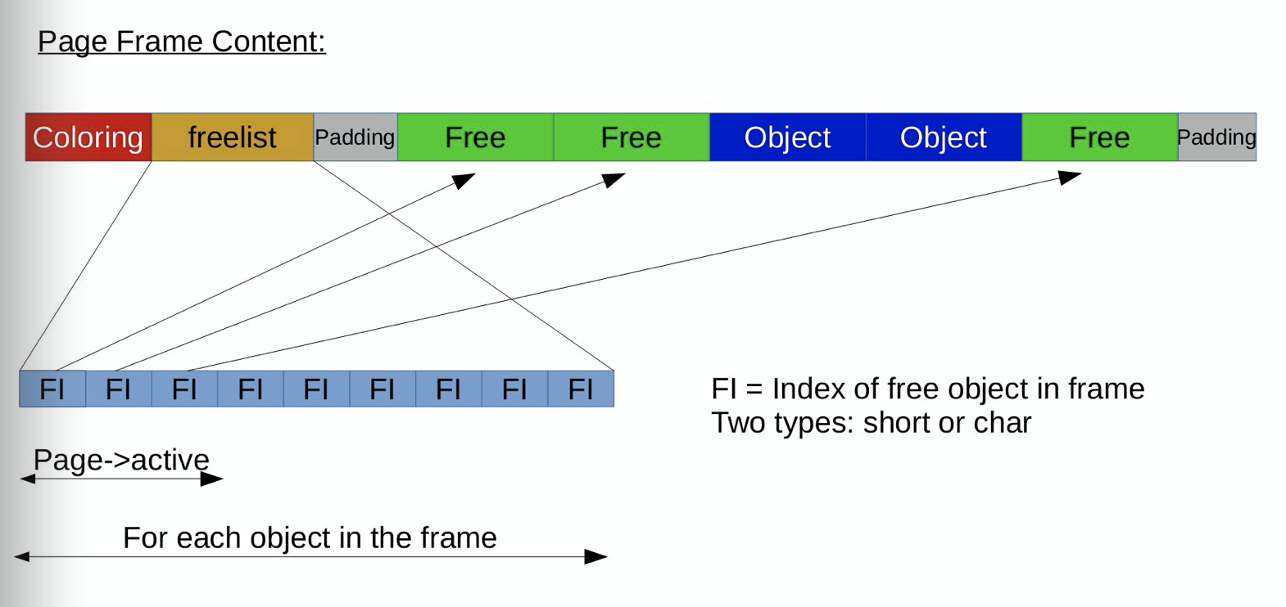
Slab의 한계 - Slab 자체 오버헤드
Notes:
Freelist에 free되어있는 object들의 포인터가 담겨있는 배열이 있다(오버헤드). + Slab 내부에 있는 메타 데이터로 인해 자연적으로 align 불가. 그래서 padding 필요(오버헤드)

Slide 29
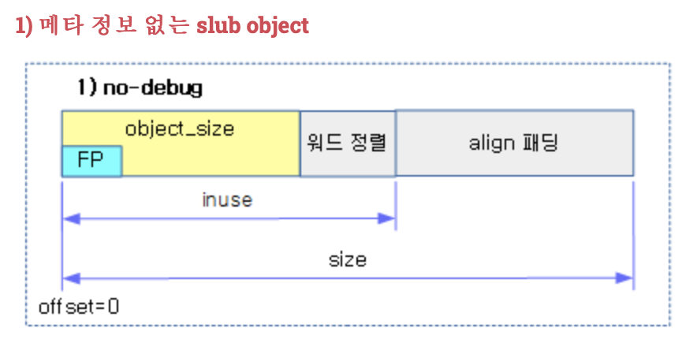
Slub vs slab 차이점
Page struct 변화
void *freelist;
첫번째 free된 object 포인터
short unsigned int inuse;
메타 데이터로 인해 추가된 공간을 제외한 실제 크기
short unsigned int offset;
통합 여부
Slub : 비슷한 slab끼리 서로 혼합해서 사용 -> 메모리 효율 증가
Global 리스트
Notes:
이제부터 Slub(슬럽) 에 대한 설명을 시작
Slub -> slab할당자에서 사용되는 구조체로 인한 오버헤드를 줄임
Freelist는 제목에서 유추할 수 있듯이 free된 object들 중 첫번째 object을 가리키는 포인터. 여기서 slab과는 다르게 연결리스트로 객체들이 연결되어있다.
Inuse는 slab에서 사용된 object 수
Offset은 다음 free된 object 포인터 를 어디서 찾아야 하는지
Free 객체의 디버깅, 메모리 보호 같은 목적을 위해서 다음 free된 객체를 가리키는 포인터의 offset이 달라지기 때문에 offset 필드가 필요하다.

Slide 30
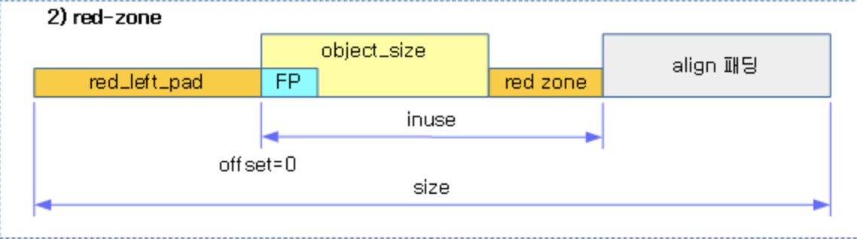
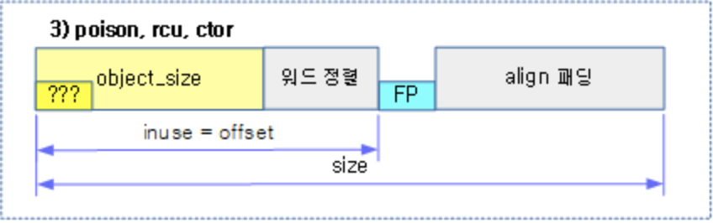
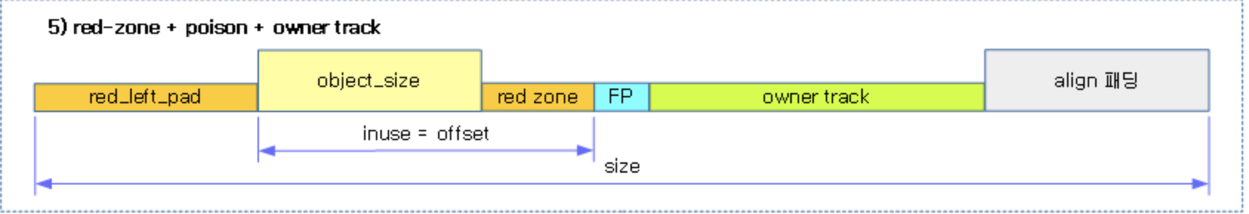
Notes:
이제부터 Slub에 대한 설명을 시작
Freelist는 제목에서 유추할 수 있듯이 free된 object들 중 첫번째 object을 가리키는 포인터. 여기서 slab과는 다르게 연결리스트로 객체들이 연결되어있다.
Inuse는 slab에서 사용된 object 수
Offset은 다음 free object를 어디서 찾아야 하는지
Free 객체의 RCU(Read Copy-Update)나 디버깅, 메모리 보호 같은 목적을 위해서 다음 free된 객체를 가리키는 포인터의 offset이 달라지기 때문에 offset 필드가 필요하다.

Slide 31
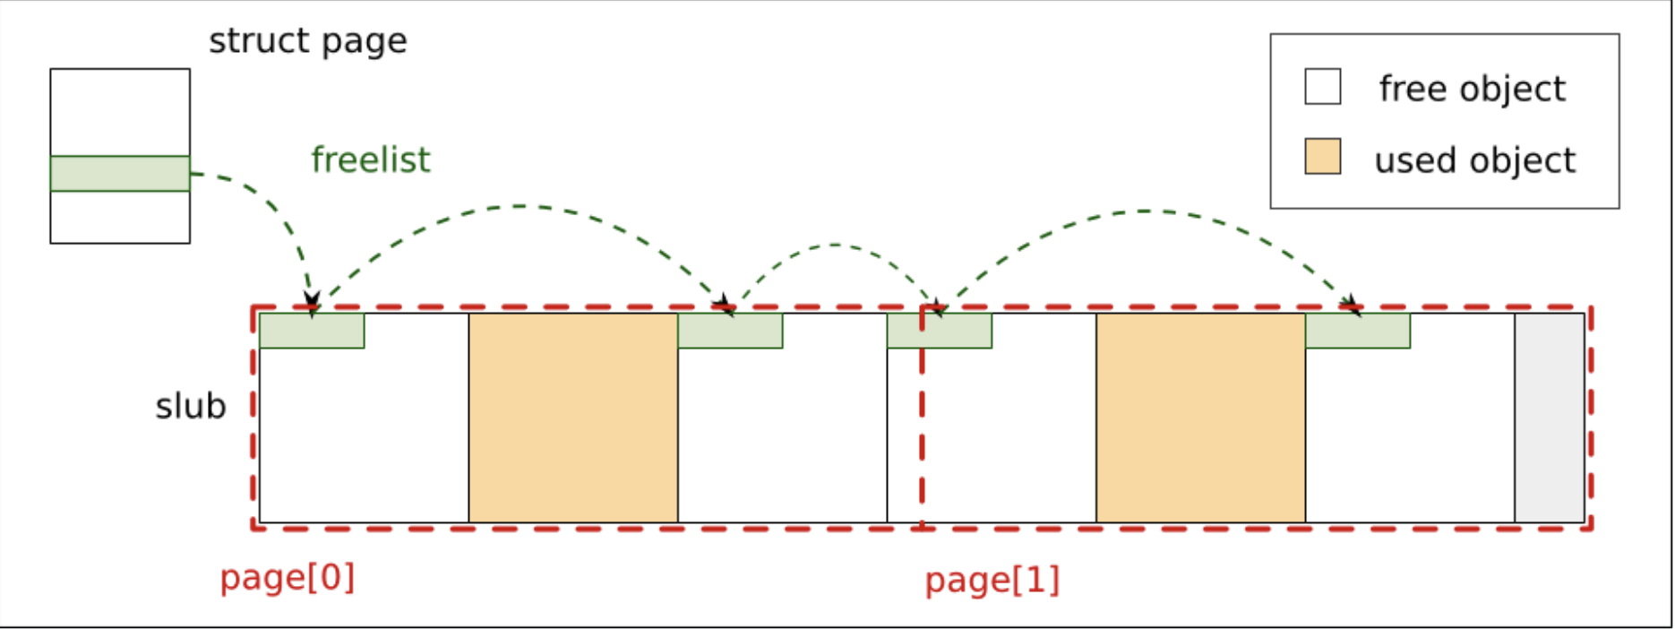
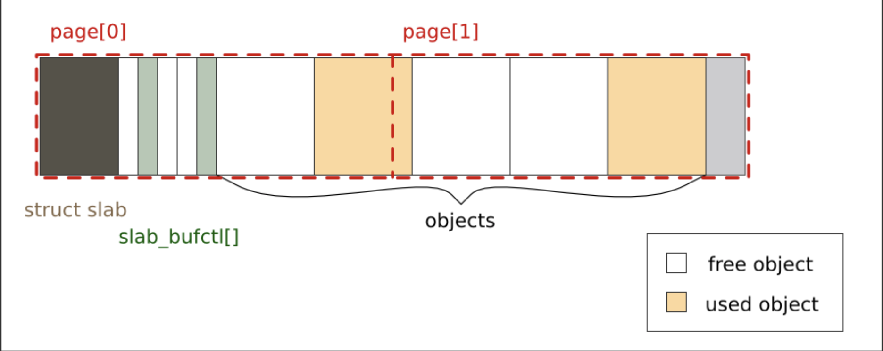
Slub
Slab
Notes:
Slab -> slab내에 메타데이터 저장
Slub -> struct page 메타데이터

Slide 32
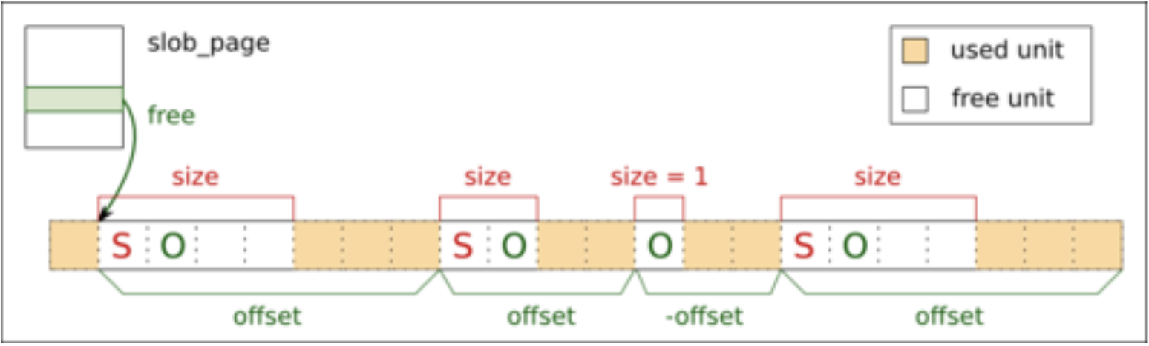
Slob
Slub의 오버헤드를 더 줄인것
페이지를 단위(SLOB_UNIT )에 맞게 짜른 뒤 블럭으로 묶어서 관리
Notes:
이제는 Slob(슬롭)에 대해서 설명하겠습니다.
SLOB_UNIT은 대부분 2바이트
가장 큰 특징이자 차이점은 slob 할당자는 slab이나 slub(슬럽)처럼 특정 객체를 위해서만 사용되는 것이 아니라 일정한 크기 범위 내의 객체의 할당 요청을 모두 처리하는 범용 할당자이다.
그래서 할당 요청을 받으면 요청받은 크기만큼 할당해주고 나머지 영역은 다시 새로운 블럭으로 구성한다.
중간에 블럭이 free가 된다면 저 사진과 같이 다음 free 블럭을 가리키게 됩니다.
Slob은 Slub과 같이 slab 내부에 메타데이터가 없는 것은 같지만, Slub은 size와 offset을 통해 free된 unit을 구분한다. 여담으로, 저 size와 offset을 추가하기 위해서 page 구조체를 수정하는 방법 대신에 union을 통해서 멤버변수를 추가했다.

Slide 33
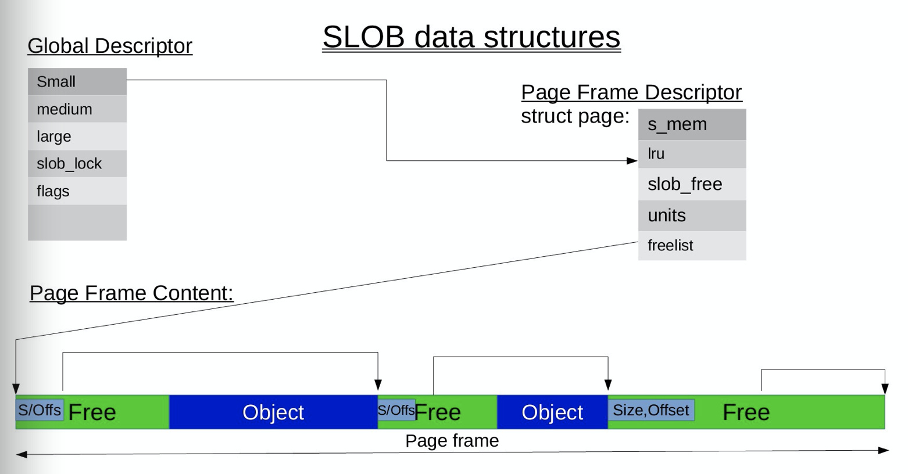
Slob
Notes:
할당 요청을 처리하는 페이지의 크기에 따라 Small/medium/large로 구분

